Slide 1
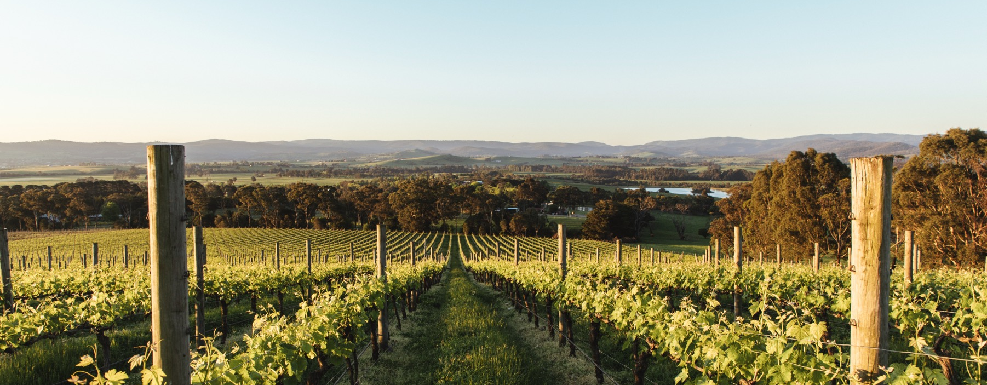
야라 밸리
Notes:
야라 밸리는 역동적이고 진보적인 서늘한 기후 산지로 풍부한 포도 재배 역사를 자랑한다. 침체기를 거쳐 1970년대 새롭게 다시 출발한 산지로서 두 차례의 태동기를 거친 지역이다.
슬라이드 추가 정보와 추천 토론 주제는 슬라이드 노트를 참조한다. 본 프리젠테이션 자료를 비롯한 추가 주제 및 자료를 다운받고자 하는 경우 www.australianwinediscovered.com 참조.

Slide 2


광활하고 다양한 기후와 수백만 년의 세월을 거쳐 만들어진 풍경 속에서 자란 포도로 빚어낸 호주산 와인 한 잔에는 이야기가 담겨 있습니다.
우리보다 앞선 세대처럼, 우리의 현대 와인 생산자와 제조자들은 열정적이고, 회복력이 강하며, 창의적입니다. 오래된 기술을 완벽하게 다듬기 위한 새로운 방법을 끊임없이 탐구하고 있습니다. 우리 공동체는 상호 존중과 훌륭한 와인을 만드는 것에 대한 공통된 사랑으로 연결되어 있으며, 미래 세대가 즐길 수 있도록 자연의 경이로움을 보호합니다. 우리의 고대 땅에 현대적인 사고방식을 접목하여, 우리는 유쾌한 실험을 매우 중요하게 생각합니다.
모험의 맛을 찾고 있다면, 호주산 와인을 나침반으로 삼으세요. 호주산 와인 한 병을 통해 호주의 경이로움을 경험하게 될 것입니다. 우리의 문화와 땅을 정의하는 모험과 다양성을 다시 한번 일깨워 줄 것입니다.

Slide 3
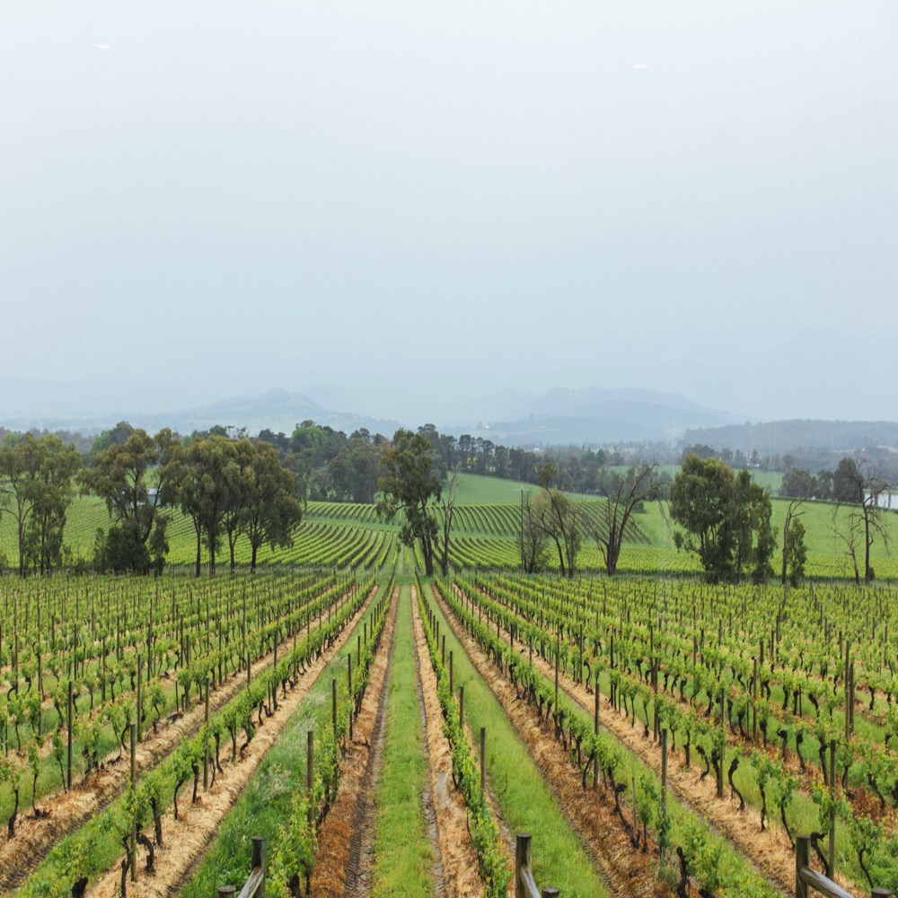
야라 밸리
하나의 산지, 두 번의 시작
야라 밸리는 다양한 품종으로 클래식 스타일 와인 생산이 가능한 서늘한 기후 산지이다. 야라 밸리의 역사는 방대하지만, 1970년대에 이르러서야 비로소 진정한 부흥을 맞은 지역이다.
파란만장한 역사
서늘한 기후의 다양성
혁신적인 포도재배자와 와인메이커
아름다운 자연과 관광
Notes:
잠시 시간을 내어 클래식한 스타일의 야라 밸리 와인을 맛 보는 것도 좋다. 공식 시음은 프로그램 후반에 진행한다.
야라 밸리는 고풍스런 유산을 지닌 와이너리, 현대적인 셀러 도어, 탄성을 자아내게 하는 건축물들이 흩어져 있는 경이로운 지역이다. 지역 특산물이 풍부해 이 지역 주민은 파머스 마켓, 수상 경력에 빛나는 레스토랑, 분주한 셀러 도어에서 미식의 기쁨을 즐기기에 여념이 없다. 이 지역 개척자들과 수세대에 걸친 혁신적인 와인메이커들 덕에 야라 밸리는 오늘날 호주에서도 가장 흥미롭고 역동적이며, 생동감이 넘치는 와인 산지로 자리매김했다.

Slide 4
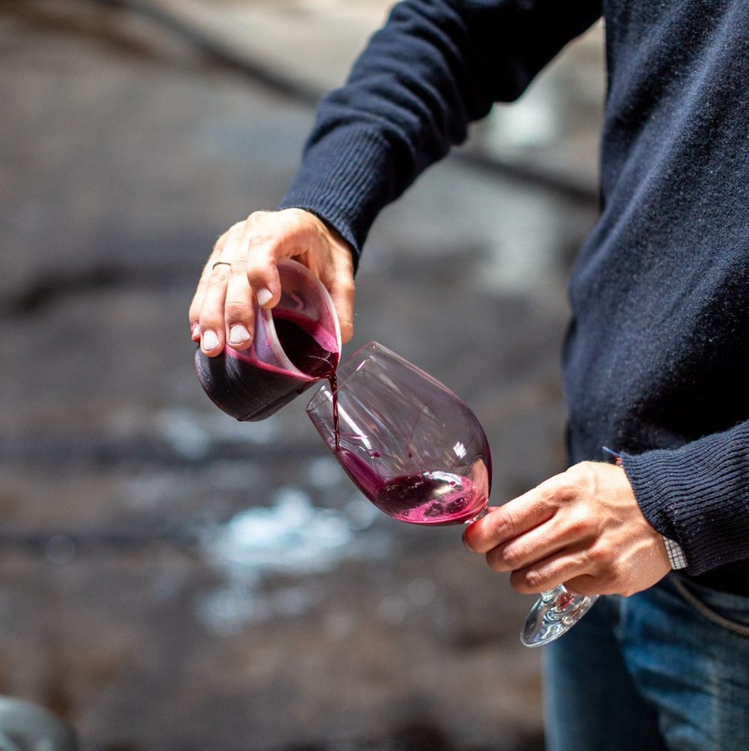
오늘 강의
주제
야라 밸리의 역사
지리, 기후, 토양
이 지역의 포도 재배 접근 방식
와인 양조 트렌드
주요 품종
특징 및 풍미 프로파일

Slide 5

호주
야라 밸리

Slide 6

빅토리아
멜버른
야라 밸리
Notes:
멜버른 상업중심지역(CBD)에서 북동쪽으로 불과 45km 떨어진 야라 밸리는 방대하고 다채로운 지역이다. 로어 야라(Lower Yarra)와 어퍼 야라(Upper Yarra)로 구분되며, 이 두 지역은 고도, 토양, 강우량 면에서 뚜렷한 차이를 보인다. 북쪽으로는 그레이트 디바이딩 레인지(Great Dividing Range), 남쪽으로는 댄더농 레인지(Dandenong Ranges)와 경계를 두고 있으며, 야라 강이 이 지역을 관통해 흐르고 있다.

Slide 7
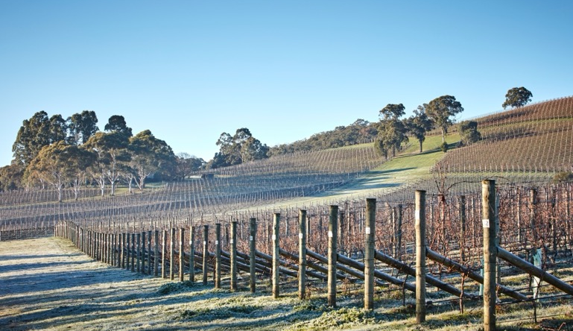
1838
야라 밸리의 역사
180년에 걸친 와인 유산과 진화의 역사
1849
1863
스코틀랜드 태생의 Ryrie 형제가 야라 밸리에 최초의 포도나무를 식재, 빅토리아 최초의 와인 생산 구역 탄생.
최초의 빅토리아의 부총독이 여러 스위스 포도 재배자들을 이 지역에 초청, 풍성한 와인 문화의 토대를 마련.
Paul de Castella가 Ryrie의 부지를 매입. 셀러에 있는 와인 전부를 소진한 후 지역 와인 생산 시작.
Hubert de Castella와 Baron Guillaume de Pury가 야라 밸리의 친구들에게 합류, 함께 세 개의 위대한 와이너리 조성: Yering, Yeringberg, St Huberts.

Slide 8
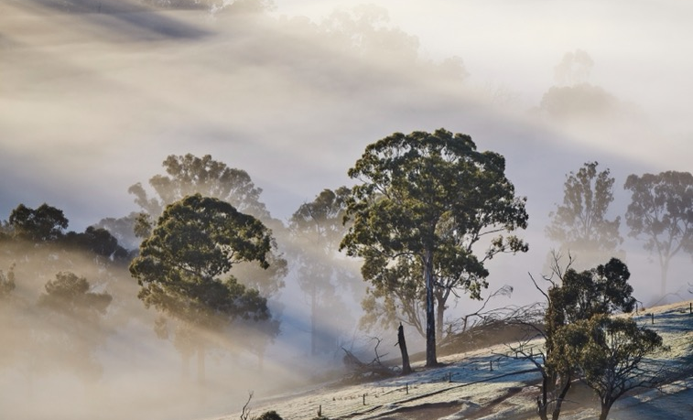
1877 – 1937
짧았던 야라 밸리의 1차 황금기. 경제 공항 등 일련의 사건으로 이 지역 와인 산업 쇠락. 주정 강화 와인 수요 증가로 1921년 와인 생산 중단, 모든 포도밭은 1937년까지 목초지로 전환.
1973
Dr Bailey Carrodus가 50년 만에 처음으로 상업적 야라 밸리 빈티지 생산. 그의 혁신적인 스타일은 향후 서늘한 기후 양조자의 길을 열어줌.
1875
1960년대
St Huberts가 200에이커에 걸쳐 50만병 이상의 와인 생산. 야라 밸리 와인이 지역 내에서, 그리고 해외의 와인 관련 상을 수상하기 시작한 시기.
포도나무가 다시 식재되고 와인메이커가 야라 밸리에 귀환, 신세대 와인의 토대를 마련.

Slide 9
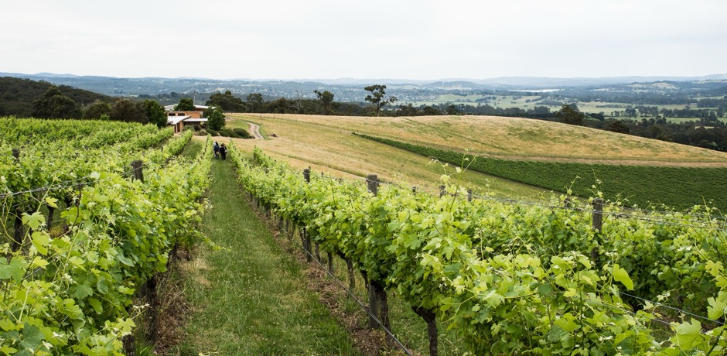
1990년대 & 2000년대
호주 와인 업계 부흥과 함께 신규 와이너리가 지속적으로 등장. 지역 와인메이커는 덩치가 크고, 강렬한 스타일의 와인에서 벗어나, 이 지역의 서늘한 기후 스타일을 도입, 흥미로운 실험 문화 창조.
1980 – 1985
현재
와인 산업 부흥이 탄력을 받아 신규 와이너리가 조성되면서, 야라 밸리가 본격적인 와인 산지로 탄탄히 자리매김.
야라 밸리는 최상급 서늘한 기후 와인 산지로, 창의적인 접근법의 본거지로 자리매김. 와인메이커는 양조 개입은 줄이는 한편 양질의 포도 재배에 집중.
Notes:
추천 토론 주제:
야라 밸리의 어떤 지역적 요소가 초반에 해외 와인메이커의 유입을 가능케 했는가?
야라 밸리의 역사가 현재의 양조방식 형성에 어떤 영향을 미쳤는가?

Slide 10

서늘한 안개 계곡 지형으로
얻어지는 다양성
멜버른에서 북동쪽으로 불과 45km 떨어진 지역
로어 야라(Lower Yarra )와 어퍼 야라(Upper Yarra)로 구분
산맥이 경계 형성
다양한 지리적 특징과 기후의 차이, 그리고 토양 덕에 몇몇 품종이 우수한 품질로 생산됨

Slide 11

기후
고도
대륙성 기후
매우 높음
1000m +
(>3,280ft +)
지중해성 기후의 영향
높은
750–999m
(2,460–3,279ft)
야라 밸리
30–400M(98–1,312FT)
중간
500–749m
(1,640–2,459ft)
낮은
0–499m
(0–1,639ft)
Notes:
야라 밸리는 호주의 서늘한 기후 산지 중 하나로, 고도와 부지의 방향의 차이 때문에 중기후 차이가 두드러진다. 해양의 영향은 제한적이지만, 해양에 인접해 일교차가 작다. 아주 따뜻한 부지도 상대적으로 서늘한 기후에 해당한다. 서리가 문제가 되는 경우는 드물지만, 계곡 바닥의 낮은 지대에 위치한 포도밭은 종종 서리 위험에 노출된다.
- 월 평균 기온: 18.9°C(66°F).
– 생장기 강우량: 559mm(22in).

Slide 12

토양
야라 밸리에는 아주 두드러진 차이를 보이는 두 가지 유형의 토양이 분포하는데 , 이 때문에 지역에 따른 차이가 두드러져 아주 흥미롭다.
야라 밸리의 북부에는 표면은 회색, 회갈색 토양에 종종 바위돌과 섞인 적갈색 진흙의 하부토가 분포한다.
야라 밸리 남부에는 훨씬 역사가 더 짧은 토양으로 아주 깊고, 비옥한 적색 화산토가 분포한다.
Notes:
추천 토론 주제:
야라 밸리가 다채롭고 흥미로운 와인 산지로 자리매김 하게 된 지리적, 환경적 영향은?
야라 밸리의 지질이 이 지역의 재배 품종과 최종 생산 와인에 어떤 영향을 미치는가?

Slide 13
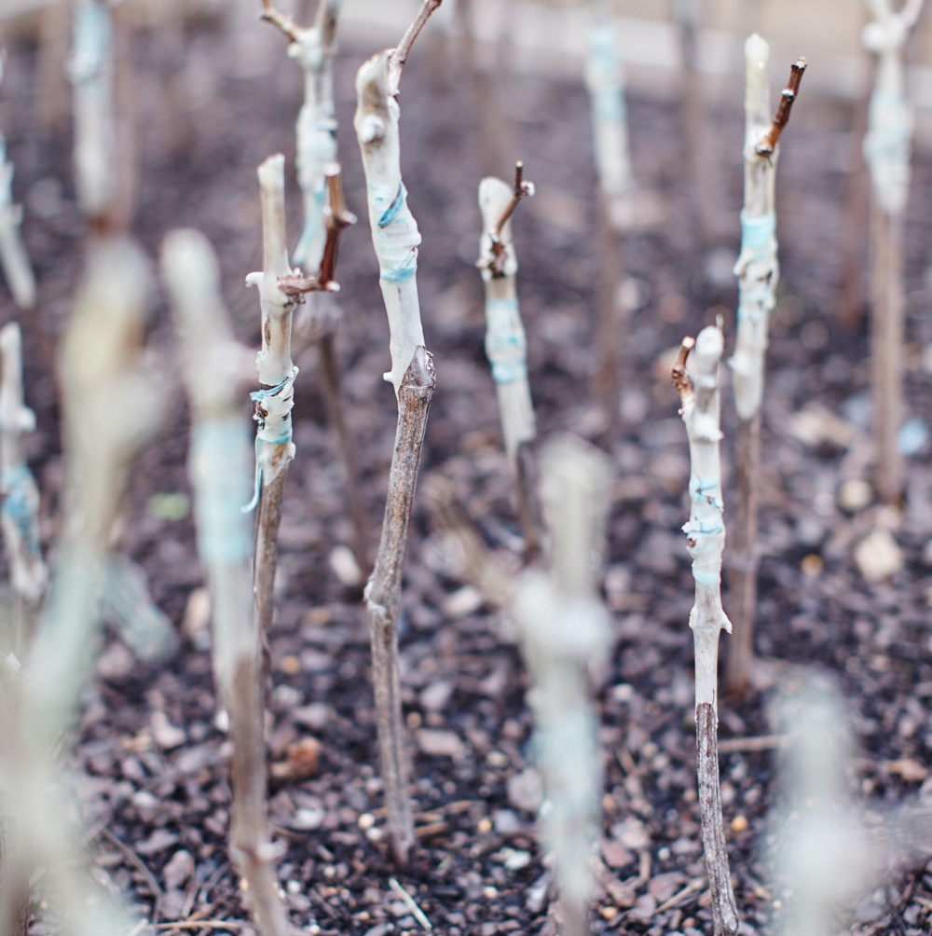
포도 재배와 양조
야라 밸리
열정적인 과거와 진보적인 미래
다양한 기후 영향에 대한 존중
혁신과 실험 정신
포도밭에 집중, 양조 개입 최소화
서늘한 기후의 클래식 스타일 와인과 함께 다양한 비주류 품종 생산
Notes:
오늘의 야라 밸리는 창조 정신이 넘치는 지역으로 양조자는 포도껍질 접촉 연장, 이산화황 소량 첨가 또는 무첨가, 송이 전체 발효 등의 방식을 실험하고 있다. 이러한 차별화와 혁신의 탐구 정신은 이 지역의 특징으로, 놀랄 만한 결과물을 생산하고 있다.
추천 토론 주제:
야라 밸리는 변화하는 트렌드를 어떻게 수용해 왔는가?
보다 전통적인 양조 기법으로의 회귀가 실질적으로 어떻게 혁신의 문화로 귀결되는가?

Slide 14


야라 밸리
5가지 주요 와인 유형
PINOT NOIR
CABERNET
SAUVIGNON
PINOT GRIS/
GRIGIO
CHARDONNAY
SHIRAZ
피노 누아
36%
샤르도네
33%
쉬라즈
8%
카베르네 소비뇽
6%
피노 그리/그리지오5%
Notes:
이제 선별한 와인을 시음해 보고 의견을 교환해 보자.
와인 산지로서 다양성이란 곧 단일 품종이 우세한 산지가 아니라는 의미이기도 하다. – 고도의 다양성은 기후와 부지의 방향의 다양성으로 연결되어 일부품종들은 탁월한 성과를 내고 있다.
+ 추가 프로그램: 위 품종에 대한 프로그램 자료는 www.australianwinediscovered.com 참조

Slide 15

야라 밸리
샤르도네
질감이 좋고, 절제된 프리미엄 와인
다양한 부지에서 재배
전형적인 과일 풍미
사과
배
복숭아
넥터린
멜론
망고
파인애플
무화과
전형적인 2차 향
토스트
바닐라
버터
토피
꿀
향신료
코코넛
누가(Nougat)
구운 아몬드
크림 브륄레
분필맛(Chalk)
미네랄
CHARDONNAY
약
1/3
총 연간 포도
분쇄량
Notes:
샤르도네는 다양한 부지에서 재배되며 다양한 스타일로 생산되지만, 일반적으로 감귤류의 산미가 두드러지며, 질감이 좋고 절제된 프리미엄 와인이다. 1980, 1990년대의 오크 풍미와 진하고 풍만한 스타일 보다는 부지를 잘 표현하는 과일의 순수한 풍미가 강조되는 스타일로 생산된다. 포도는 산도를 높게 유지하기 위해 흔히 당도(Baumé)가 낮을 때 수확한다. 아로마와 풍미는 감귤류, 핵과류를 아우르며, 미네랄과 꽃 풍미가 강조된다. 숙성되면서 무화과와 감칠맛이 감도는 매력적인 풍미로 발현된다. 가장 서늘한 부지에서 생산되는 포도는 스파클링 와인 생산에 활용된다.

Slide 16
샤르도네
특징
색
샤르도네
라이트
미디움
풀
바디
드라이
미디움 드라이
스위트
당도
CHARDONNAY
낮은
중간
높음
오크
산도
8%
11.5% – 13.5%
17%
알코올

Slide 17

야라 밸리
피노 누아
라이트~ 미디움 바디의 무게감, 부드러운 질감이 좋은 와인
풍부한 향과 미네랄
PINOT NOIR
약
1/3
총 연간 포도
분쇄량
전형적인 풍미
딸기
체리
바이올렛
자두
흙
로제
감칠맛
Notes:
야라 밸리는 현대적 스타일의 피노 누아 발전의 개척자이다. 낮은 따뜻하고, 저녁은 서늘한 대륙성 기후 덕분에, 와인메이커는 피노 누아의 산도를 유지하면서도 탄닌과 풍미를 농축시키고, 당분을 완숙 시킬 수 있다. 일부 더 서늘한 부지에서 재배된 포도는 스파클링 와인에 사용된다.
다양한 스타일이 존재하지만 야라 피노는 보통 아로마가 풍부하고 미네랄 풍미를 발현하며, 라이트에서 미디움 바디의 무게감에, 부드럽고 질감이 좋은 와인을 생산한다. 지역의 와인메이커들은 보통 송이 전체 발효와 포도 열매 전체 발효를 활용하여, 장미 잎, 레드 베리 과일, 체리, 감칠맛과 같은 아로마를 강조한다.

Slide 18
피노 누아
특징
색
피노 누아
라이트
미디움
풀
바디
드라이
미디움 드라이
스위트
당도
낮은
중간
높음
오크
PINOT NOIR
타닌
산도
8%
13% – 14%
17%
알코올

Slide 19

야라 밸리
카베르네 소비뇽
야라 밸리 북부의 따듯한 부지에 최적
우아하고 아로마가 풍부
CABERNET SAUVIGNON
전형적인 풍미
카시스
블랙커런트
블랙 체리
민트
유칼립투스
고추류(피망)
일반적으로 블렌딩
카베르네 프랑과 메를로를 소량 블렌딩
Notes:
야라 카베르네는 미디움~풀 바디에, 부드러운 탄닌, 풍부한 아로마, 꽃, 허브 특징 등 다양한 스타일로 생산된다. 최상급 야라 카베르네는 호주의 따뜻한 산지의 바디감이 무거운 레드 와인에서 찾아보기 힘든 아로마 특징과 우아한 풍미를 자랑한다. 최적의 셀러 숙성 조건에서 이들 와인은 10년, 20년 이상 숙성이 가능한 와인이다.

Slide 20
카베르네 소비뇽
특징
색
카베르네 소비뇽
라이트
미디움
풀
바디
드라이
미디움 드라이
스위트
당도
낮은
중간
높음
CABERNET SAUVIGNON
오크
타닌
산도
8%
13.5% – 14.5%
17%
알코올

Slide 21
야라 밸리
쉬라즈
따뜻하고 고도가 낮은 부지에 최적
진한 풀바디 와인
쉬라즈(Shiraz)로 라벨에 명시되는 스타일
SHIRAZ
전형적인 풍미
후추
블랙베리
향신료
자두
다크 체리
초콜릿
커피
미디움 바디
시라(Syrah)로 라벨에 종종 명시되며 감칠맛, 스모크 특징의 와인
Notes:
일부 야라 밸리 와인메이커는 최근에는 절인 고기, 올리브와 같은 감칠맛이 감도는 약간 스모키한 풍미의 특징을 지닌 미디움 바디 쉬라즈 생산에 집중하는 추세이며, 진하고 무거운 바디감을 가진 쉬라즈(Shiraz) 스타일과 차별화하기 위해 시라(Syrah)로 라벨에 명시한다.

Slide 22
쉬라즈
특징
색
쉬라즈
라이트
미디움
풀
바디
드라이
미디움 드라이
스위트
당도
낮은
중간
높음
SHIRAZ
오크
타닌
산도
8%
13.5% – 15.5%
17%
알코올

Slide 23
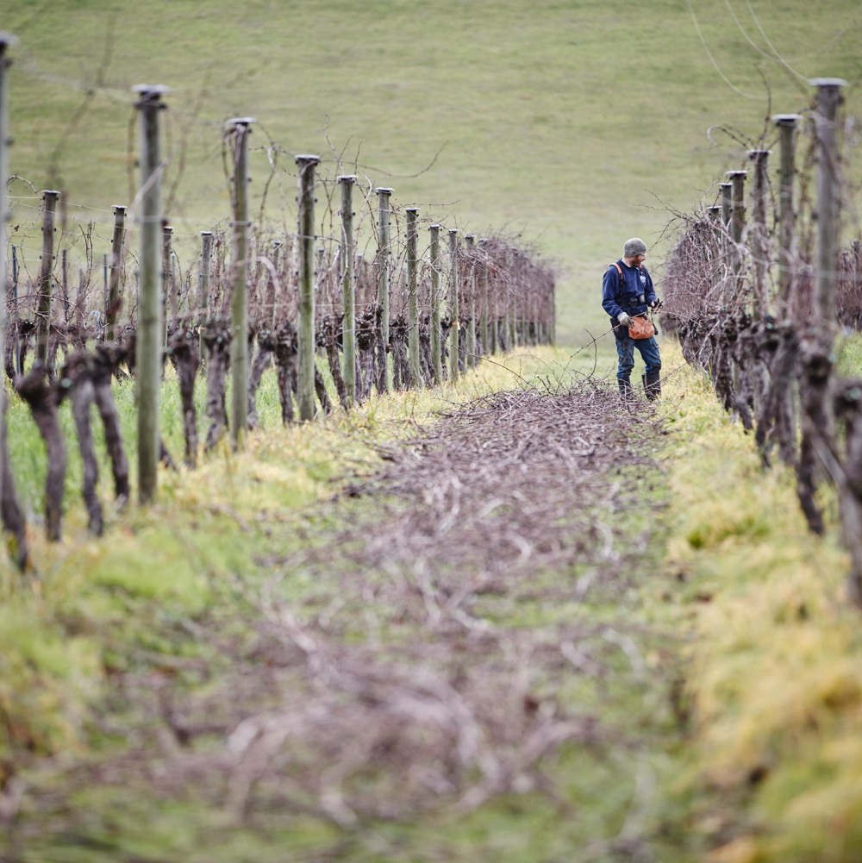
비주류 품종
야라 밸리
기후와 토양의 다양성 덕분에 이 지역 생산자는 신흥 품종과 다시 각광받기 시작한 품종들을 실험하고 있으며, 긍정적인 결과를 경험하고 있다.
아르네이스(Arneis)
게뷔르츠트라미너(Gewürztraminer)
그뤼너 벨트리너(Grüner Veltliner)
피노 뫼니에(Pinot Meunier)
가메(Gamay)
브라케토(Brachetto)
템프라뇨(Tempranillo)
산지오베제( Sangiovese)
네비올로(Nebbiolo)
Notes:
추천 토론 주제:
야라 밸리가 다양한 스타일의 와인을 생산할 수 있는 이유는?
이 지역의 와인메이커들이 호주 샤르도네 스타일에 미친 영향은?
유럽 스타일 시라(Syrah)와 더 무거운 바디감의 쉬라즈(Shiraz)의 전형적인 차이는?

Slide 24
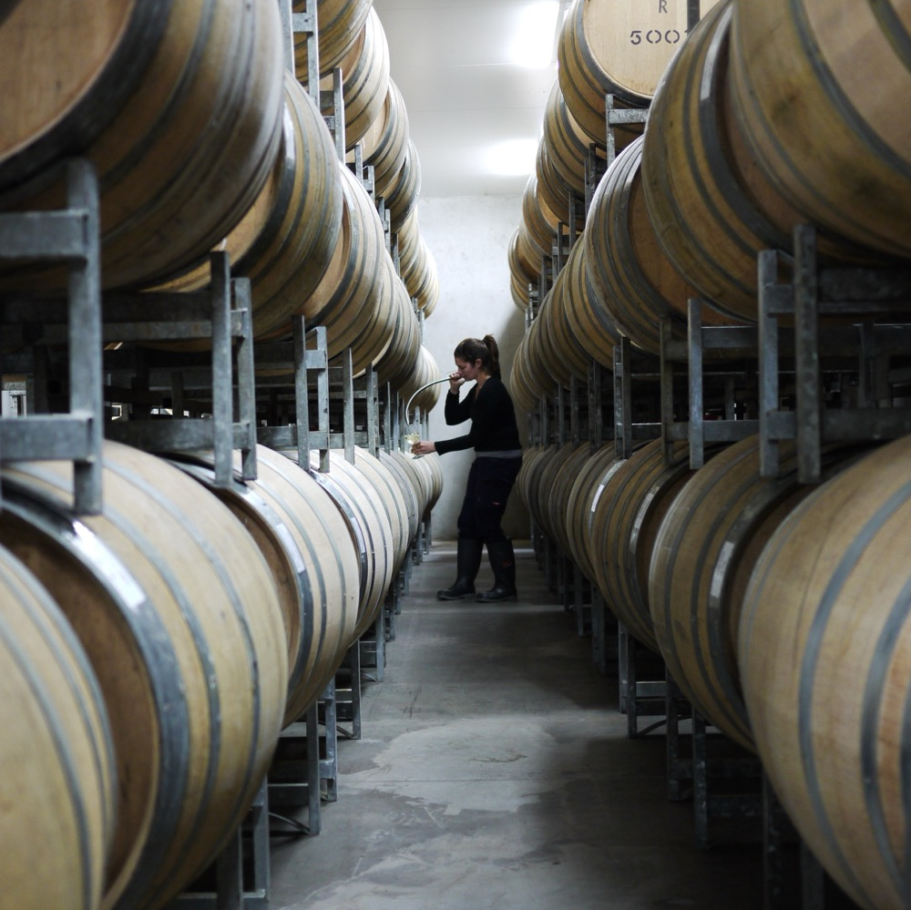
야라 밸리
풍부한 와인 역사, 재도약, 혁신적인 미래

Slide 25
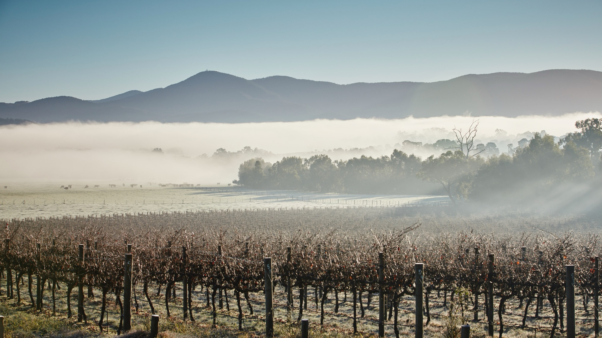
감사합니다
Notes:
더 많은 프로그램, 툴, 자료는 www.australianwinediscovered.com 참조.
문의 사항이 있는 경우 discover@wineaustralia.com으로 이메일 요망.

